Slide 1
BLDC를 활용한 로봇팔
201933914 김상우

Slide 2
진행 중 변경내용
피드백으로 모터 드라이버 기능만으로는 단순함
→BLDC 모터를 활용한 4축 로봇 팔을 만들고자 함.
→따라서 소프트웨어 중 드라이버 소프트웨어 뿐 아니라 로봇 팔 제어에 대한 부분이 추가 됨.
BLDC모터 드라이버를 제작하였으나 토크 부족, 회로 열 발생 등의 문제가 발생함.
→로봇팔의 부분에서 만큼은, BLDC 대신 스텝모터를 사용하여 로봇팔을 제작함.

Slide 3
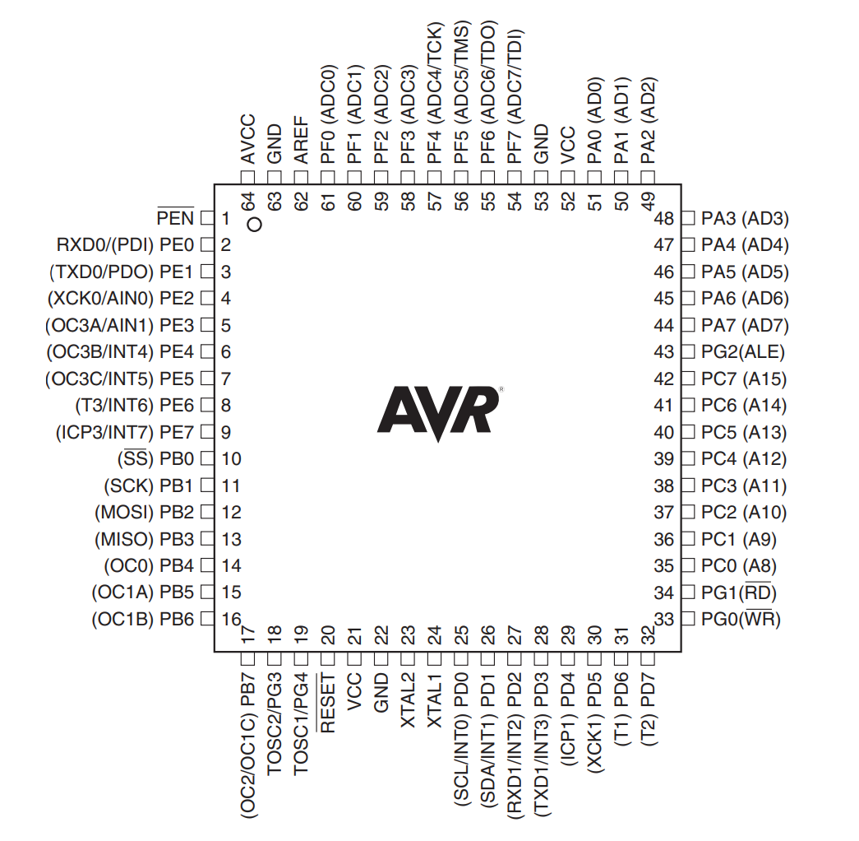
연결 다이어그램
PC
10V 파워
스텝모터
스텝모터
스텝모터
5V
레귤레이터
스텝모터 드리이버
스텝모터 드리이버
스텝모터 드리이버
UART통신
BLDC 모터
스텝모터
어께 관절에 step 모터를 대신 사용함.
Hall sensor
스텝모터 드리이버

Slide 4
순서도
로봇팔
구조체
→모터_
타입
→센서값
→거시적_
위치_목표
(최종 목표)
→미시적_위치_목표
(중간 목표)
→현재_위치
→방향
_변수
이동 1
시작 arg =
목표지점_arr[n]
PC
모터4개가 모두
동작하였는가?
현재위치 목표위치
간 변위 계산
대상 모터변경
모터 개별 목표 계산
현재지점이
미시적_위치_목표
지점인가?
쪼개는 지점의
변수 증가
(다음 지점 쪼개기)
지점별로 목표를 쪼개기
(1/100 단위,2~3스텝 단위)
각 모터에서 지점별 목표와
현재 위치간의 변위계산
현재지점이
최종목표
지점인가?
(*motor)모터 선택
변위에서
모터가 움직여야 할 방향이 + 방향인가?
변위에서
모터가 움직여야 할 방향이 (-)인가?
끝
방향변수에 (+)저장
방향변수에 (-)저장
방향변수에 (0)저장
모터의 타입이 BLDC인가?
Hall_sensor 값 읽기
값에 따른 모터의 삼상전류 계산
대부분의 변수는 구조체를
통해 전역변수로 정의되며 포인터변수를 이용해
참조합니다.
방향변수의 부호 방향으로 스텝 모터 1회 동작
방향변수의 부호 방향으로 bldc모터 1회 동작
모터 1회 동작 만큼
현재위치 변경
이동 1

Slide 5
중간 점검 시의 진행 상황
소프트웨어(75%)
기본 입출력 계산 보조 함수 :
작성완료.
모터 드라이버 부분 :
코드 완성 후 컴파일 마침, 그러나 오류 있어 디버깅 필요.
현재 :
-> 스텝 모터 : 위치제어 가능.
-> BLDC : 단순 회전 .
로봇 위치 제어부분 :
관절 개별로 제어하는 부분 까지 작성,
여러 개의 관절을 동시에 제어하는 부분 작성해야 함.
현재 :
-> 구현 완료

Slide 6
중간 점검 시의 진행 상황
전기 회로(65%)
-기본적인 작동은 되나(처음에 목표하였던 150RPM이상의 속도는 달성하였음.), 모터의 토크가 아직 모자람.
-모터와 드라이버간의 연결을 제대로 고치고 작동 시켜 볼 것.
-로봇 팔로 전향한 이후 BLDC가 아닌 다른 모터들과 aTmega128보드간의 연결 필요.
->나머지 스텝 모터들의 연결 완료

Slide 7
중간 점검 시의 진행 상황
기계부분(70%)
BLDC모터와 기어간의 연결 축이 비틀려 있어 토크가 손실되어 전달됨.
-> 스텝모터로 교체.
다른 부분은 이전에 스텝모터를 활용하여서 만든 부분으로 동작이 검증됨.

Slide 8
현재 사항

Slide 9
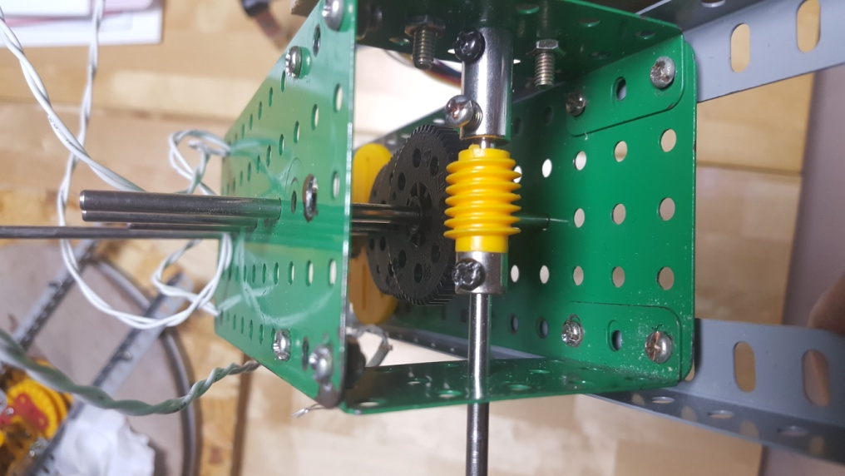
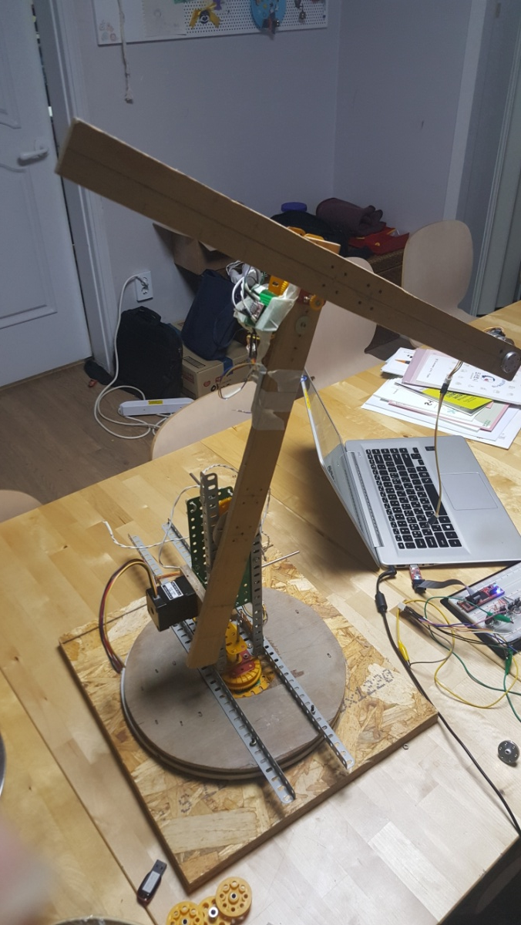
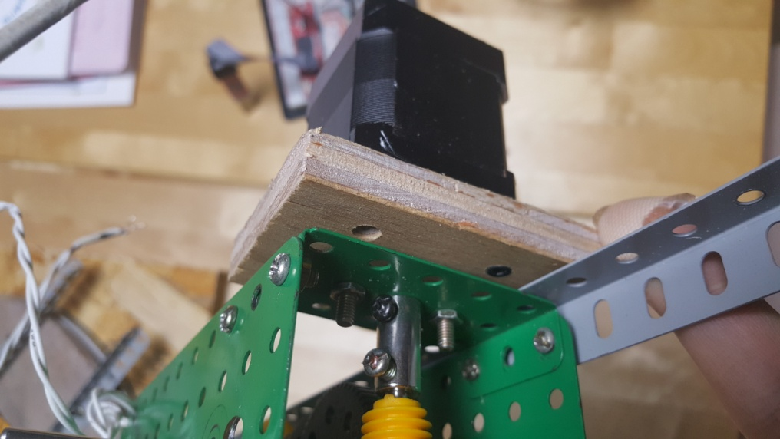
사진자료

Slide 10
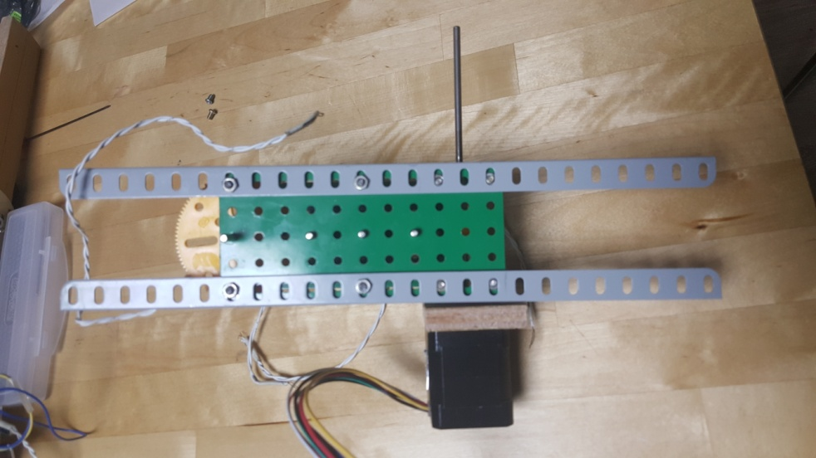
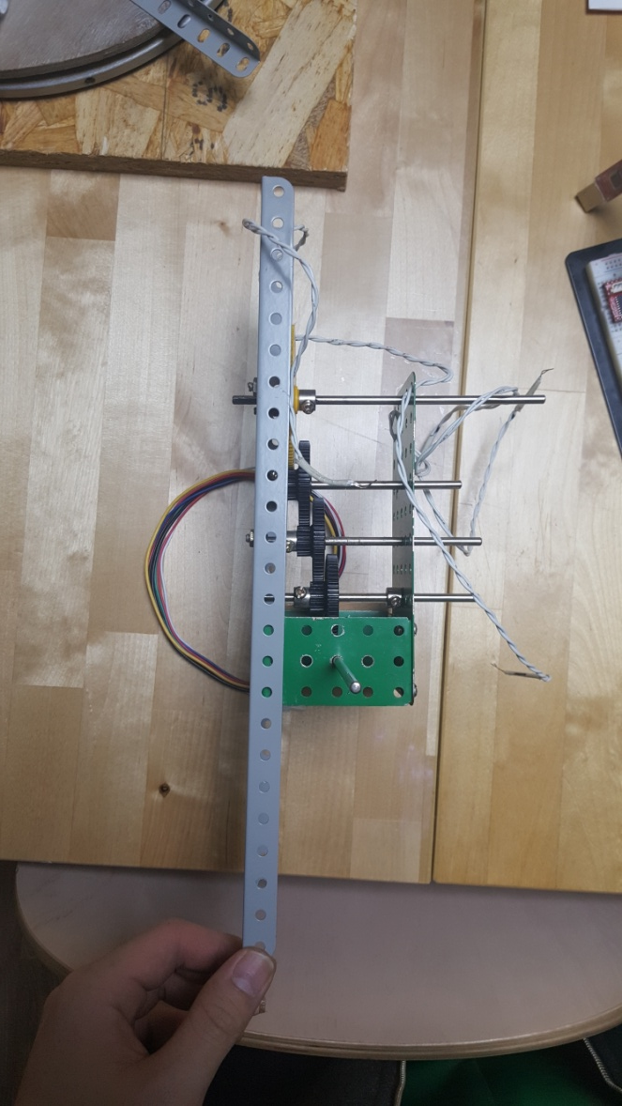
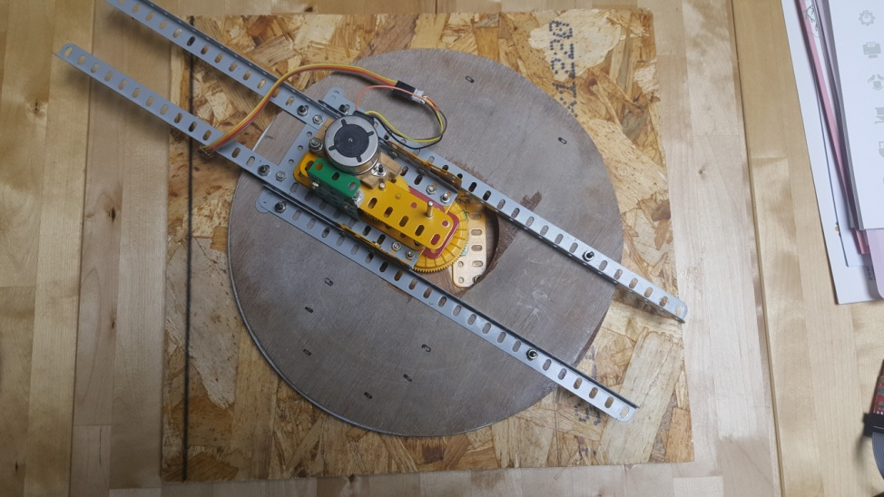

Slide 11
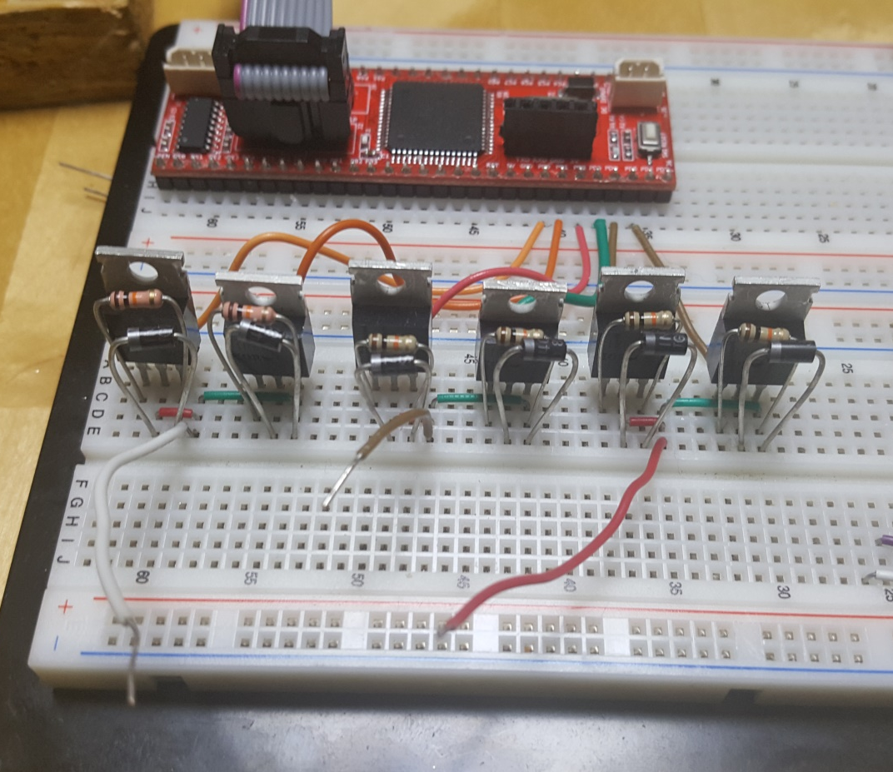
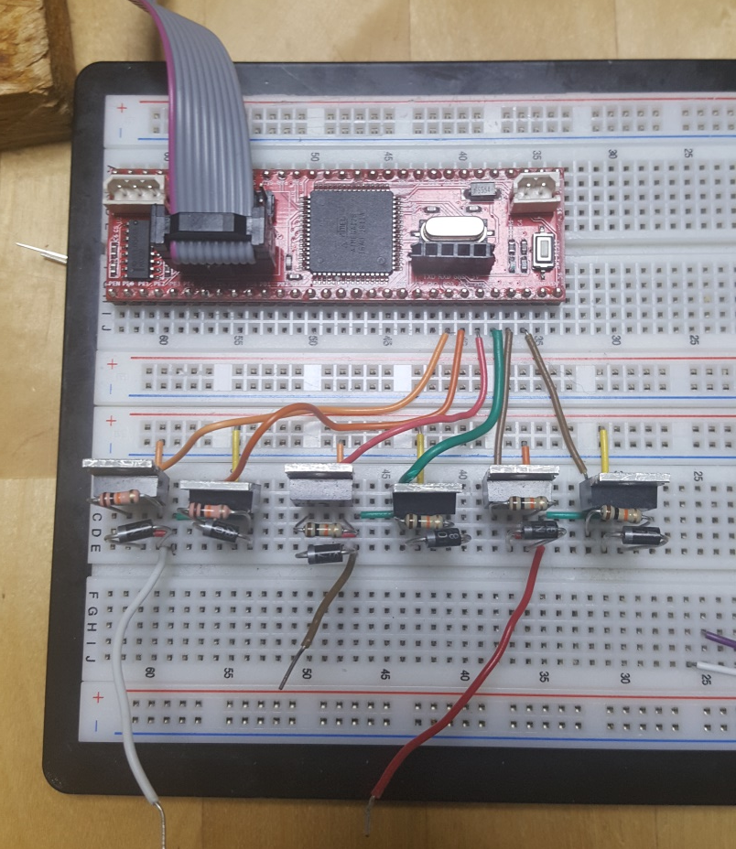

Slide 12
첨부 자료 부연
모터 영상
→정상작동(5초)
→일적 속도 이상에서의 탈조(5초)
실행 코드 전문
→코드는 : 센서 읽기, 센서 값 분석, 출력 계산, 위치 계산, 동작 등의 부분으로 이루어 져있으며 대부분의 변수는 앞서 정의 된 구조체에 저장하였습니다.

